Slide 1


Slide 2


Slide 3
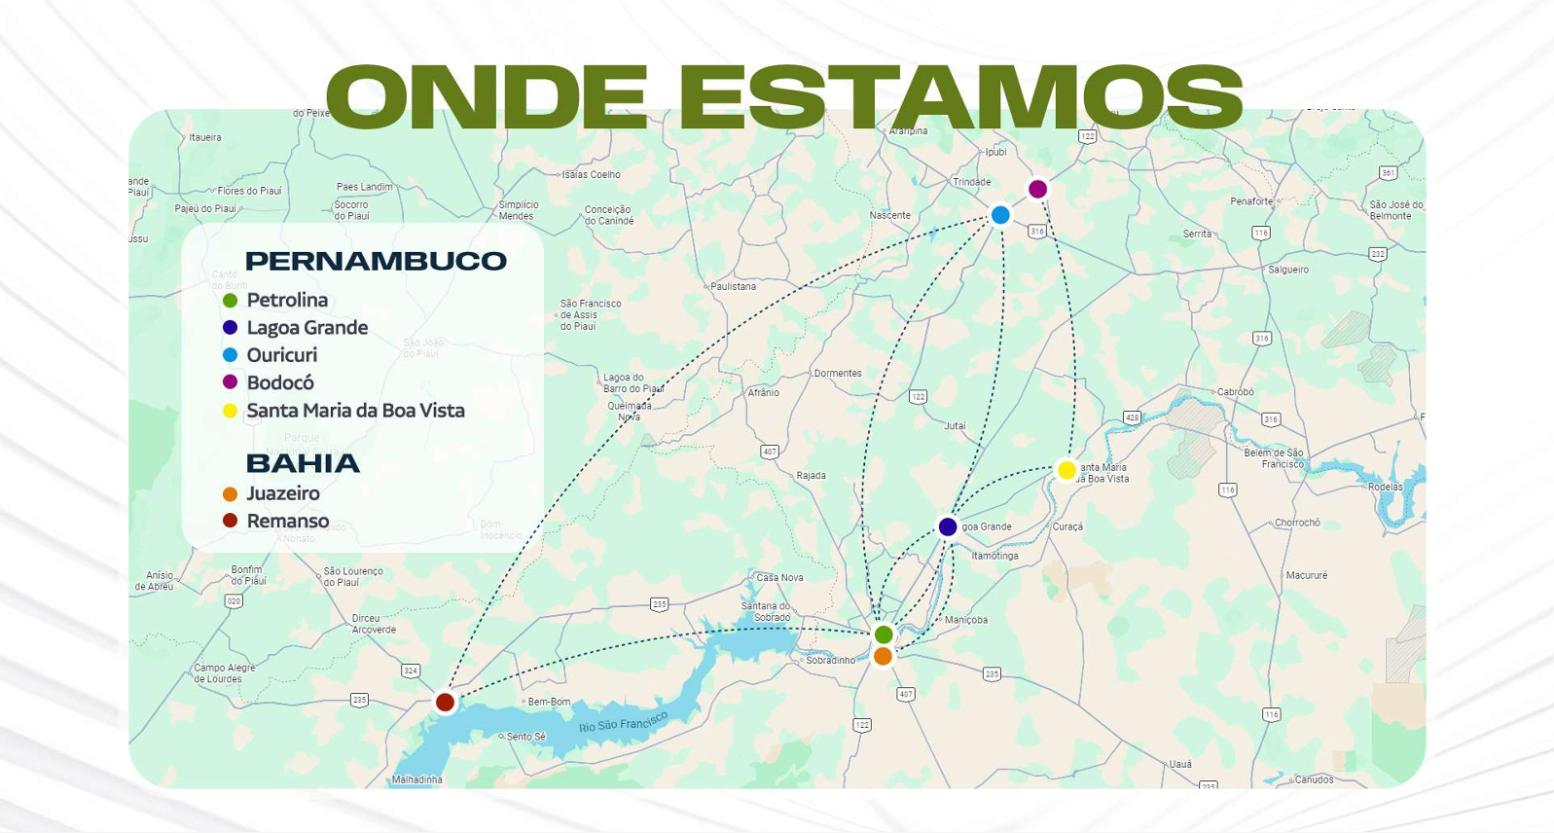

Slide 4


A APA É UM CASE DO SERTÃO BRASILEIRO
2003
2006
2016
2023
Nasce em Petrolina a partir de um grupo de corredores.
A associação é oficialmente constituída como entidade esportiva.
Reconhecida como entidade de utilidade pública municipal.
Convidada pelo CBCP para apresentar seu case paralímpico em workshops pelo Brasil.
Alcance regional no Vale do São Francisco
4.500+
Impactadas pela APA em 23 anos, entre atletas com e sem deficiência.
2 ESTADOS
7 MUNICÍPIOS
Notes:
A APA é um case de sucesso no Sertão brasileiro. Nascemos em 2003, em Petrolina, e hoje somos uma referência nacional. Em 22 anos, mais de 3.500 pessoas passaram pela nossa entidade. Atuamos em sete cidades do Vale do São Francisco, mostrando um alcance regional impressionante. Em 2023, o CBCP nos convidou para apresentar nosso modelo em workshops pelo Brasil. Nosso case não é só sobre medalhas; é sobre presença territorial, metodologia e gestão. Vamos ver como esse modelo funciona na prática.

Slide 5

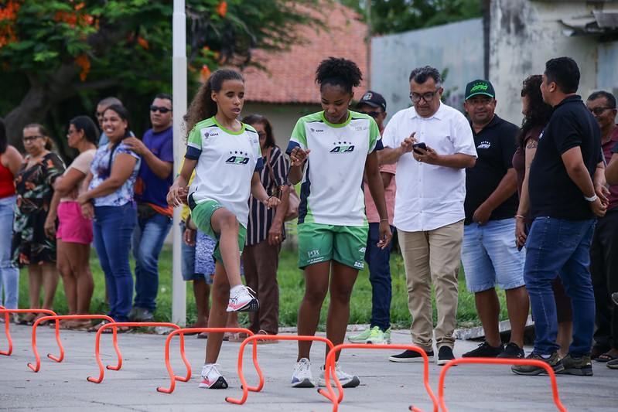
Do acolhimento à excelência esportiva
A medalha começa antes da pista: começa no acesso.
01
Iniciação acolhedora
Portas de entrada por escolinhas gratuitas, atendimento comunitário e prática esportiva de qualidade.
02
Inclusão territorial
Núcleos em Petrolina, municípios do Sertão pernambucano e cidades do Vale do São Francisco.
03
Formação de base
Projetos como Atletismo Inclusivo, Escolinhas Sem Fronteiras e Centros de Formação de Atletismo.
04
Alto rendimento
Suporte técnico, logístico e institucional para transformar continuidade em resultados nacionais.
Notes:
Nosso modelo vai do acolhimento à excelência esportiva. A medalha começa muito antes da pista, ela começa no acesso. A APA oferece uma jornada contínua para atletas, desde a iniciação até o alto rendimento. Temos escolinhas gratuitas, núcleos em diversas cidades e projetos como o Atletismo Inclusivo. Nosso objetivo é acolher com excelência, promover a formação social e oferecer esporte de qualidade. Inclusão e alto rendimento não competem; eles se alimentam. E os resultados paralímpicos comprovam isso.

Slide 6


Slide 7


Slide 8


Slide 9


Slide 10


Slide 11
DESCENTRALIZAÇÃO
Política pública precisa chegar ao interior
Descentralização real
Infraestrutura acessível
A experiência da APA demonstra que o interior/sertão tem atletas, técnicos, famílias e clubes preparados; o que precisa avançar é a chegada regular de estrutura pública.
Critérios nacionais devem considerar desigualdades regionais e fortalecer clubes fora dos grandes eixos.
Equipamentos regionais reduzem custos de deslocamento e aproximam o esporte da vida das famílias.
O desafio nacional é fazer a política pública encontrar os clubes que estão perto dos atletas.
Notes:
A política pública precisa, de fato, chegar ao interior. O Nordeste é uma fronteira estratégica para a formação de atletas com deficiência. A experiência da APA mostra que o interior tem talentos e clubes preparados. O desafio é garantir que recursos, equipamentos e infraestrutura cheguem a esses clubes, que estão próximos dos atletas. O Senado pode fortalecer mecanismos de descentralização, previsibilidade de financiamento e critérios que considerem as desigualdades regionais. Isso nos leva a pensar em como os centros regionais podem mudar a geografia do acesso.

Slide 12
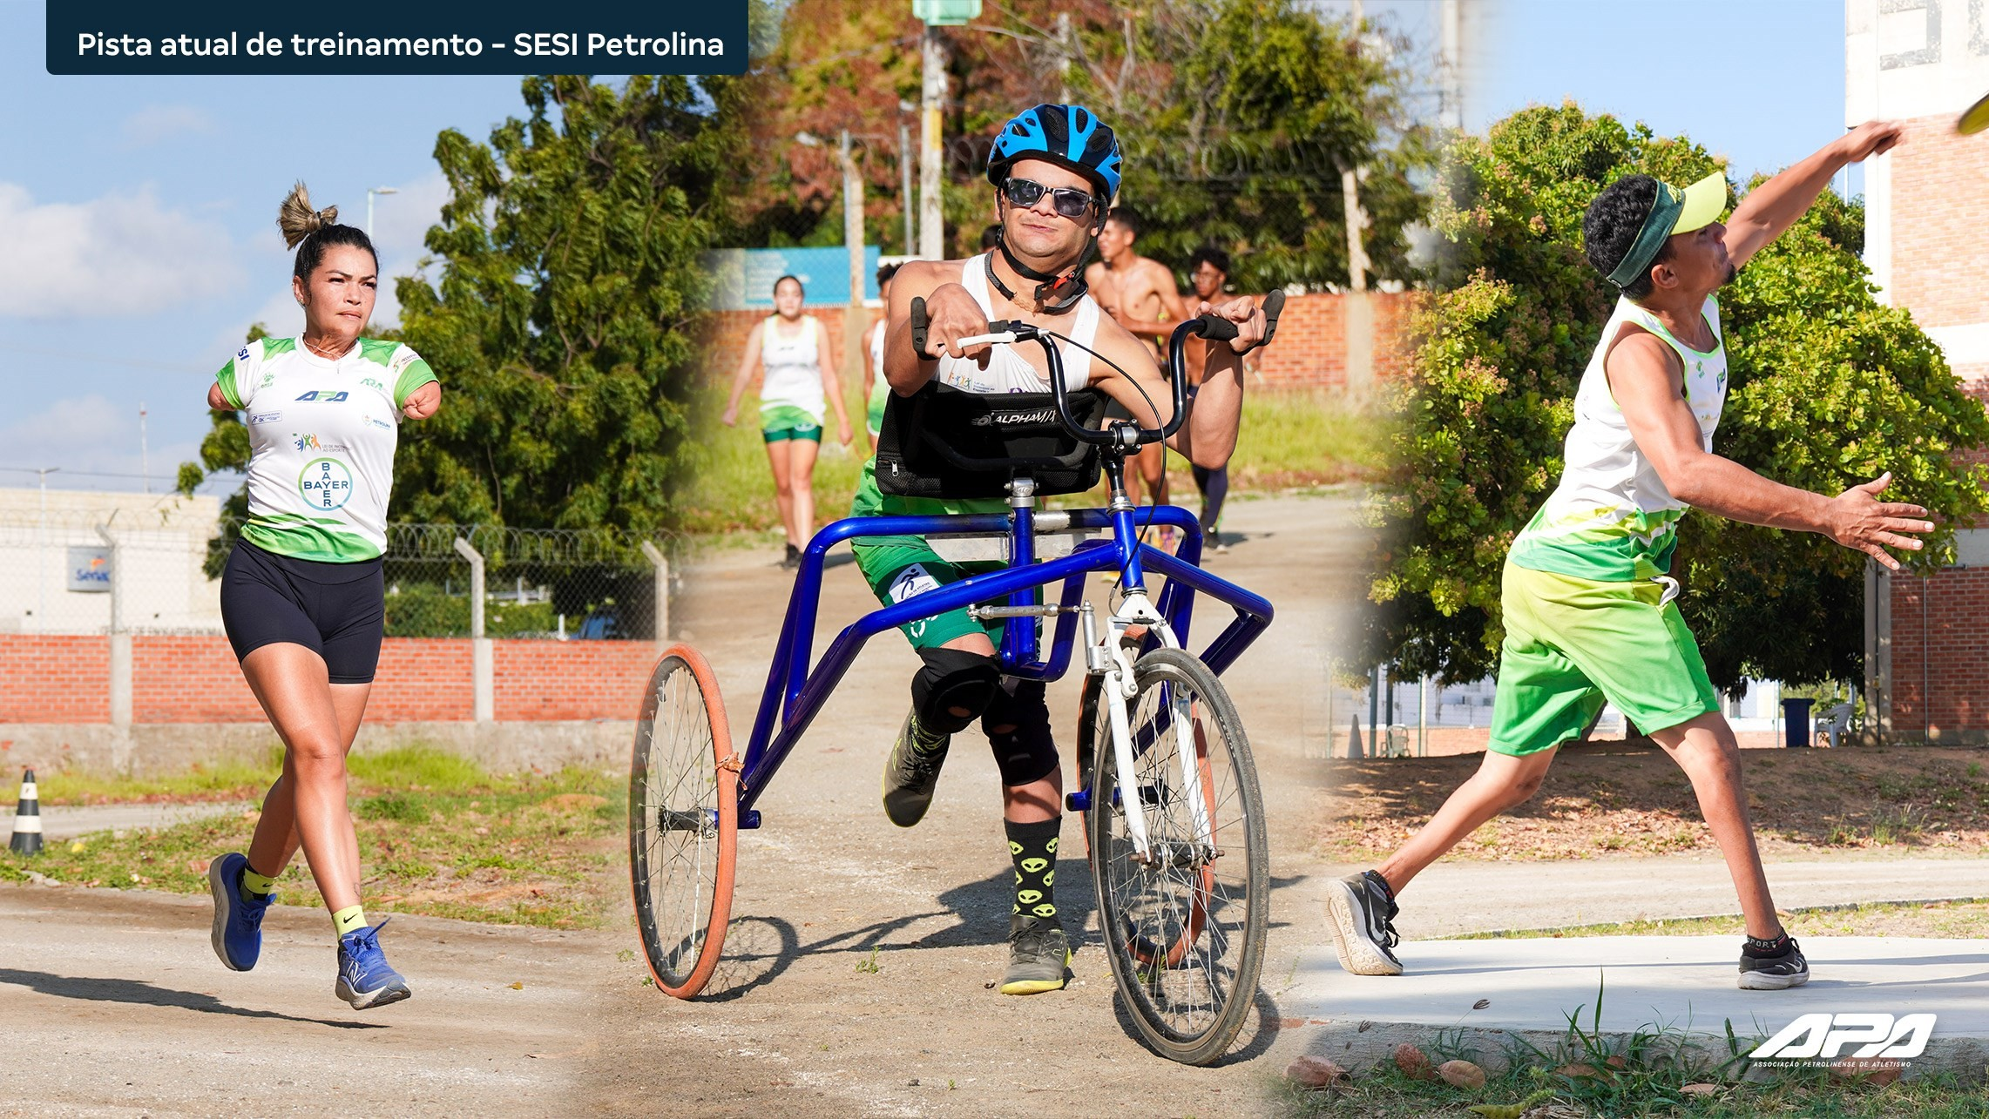

Slide 13
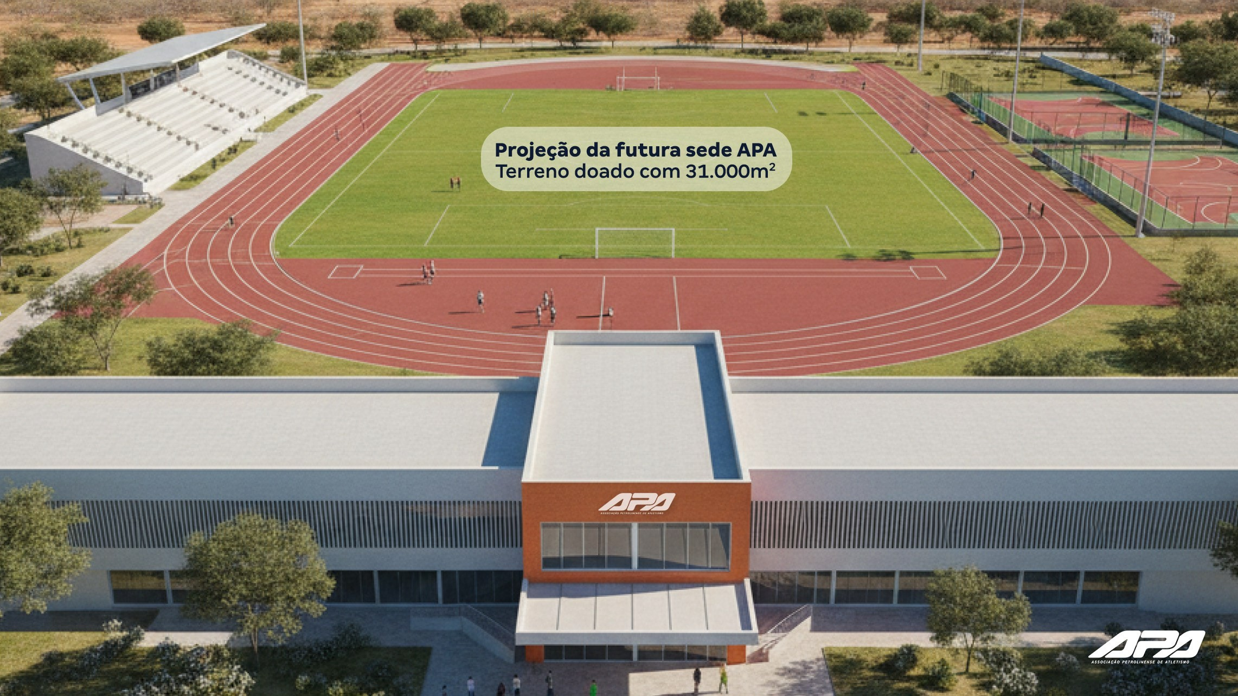

Slide 14

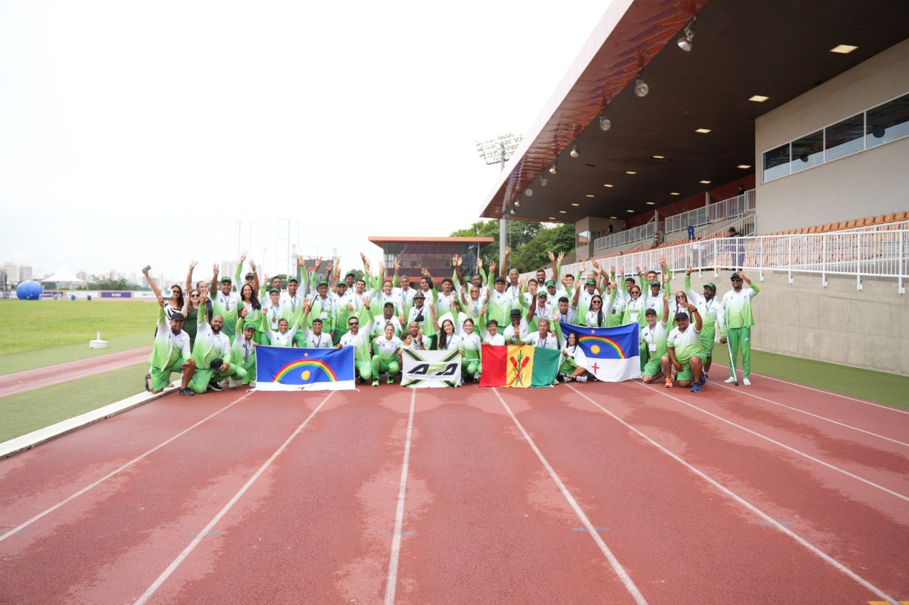
A APA apresenta evidências de que o paradesporto cresce quando território, governança e investimento caminham juntos.
PEDIDO INSTITUCIONAL
Fortalecer o CBCP como eixo estruturante dos clubes e associações paradesportivas.
Criar apoio permanente a centros regionais de alto rendimento fora dos grandes eixos.
Priorizar descentralização, acessibilidade, base esportiva, governança e continuidade.
Apoiar a contrução do Complexo esportivo de alto rendimento do Sertão
Notes:
Então, o pedido é claro: transformar esse case em política de Estado. A APA não pede privilégio; apresentamos evidências de que o paradesporto cresce com território, governança e investimento. Fortalecer o CBCP é essencial, assim como criar apoio permanente a centros regionais fora dos grandes eixos. Precisamos priorizar a descentralização, a acessibilidade e a continuidade. Fazer do Complexo do Sertão um símbolo nacional. Onde há política pública, gestão e território, o paradesporto deixa de ser promessa e se torna um projeto de país.

Slide 15


